Slide 1
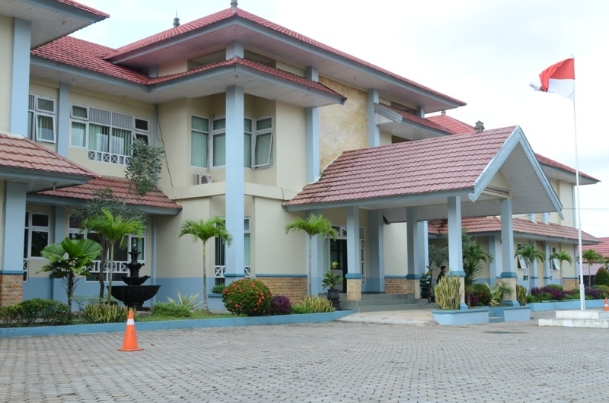
RAPAT KERJA PEMANTAPAN PROGRAM KEGIATAN TAHUN 2017
SAJUKUNG SAHALUAN SAHATI SATUJUAN
KANTOR REGIONAL VIII BKN BANJARMASIN
JAKARTA, 05 JANUARI 2017

Slide 2

REALISASI ANGGARAN KANREG VIII BKN BANJARMASIN
Desember 2016
PAGU ANGGARAN 2016 : Rp. 11.470.093.000
REALISASI BLN DESEMBER 2016 : Rp. 10.578.820.716
SISA : Rp. 891.272.284
PERSENTASE : 92,23 %
PAGU BLOKIR BINTANG : Rp. 477.229.000

Slide 3
NO | PROGRAM | PAGU ANGGARAN | REALISASI | SISA | %
A | DUKUNGAN MANAJEMEN DAN PELAKSANAAN TUGAS TEKNIS LAINNYA BKN | 9,532,556,000 | 8.862.391.166 | 670,164,834 | 92,97
B | PENINGKATAN SARANA DAN PRASARANA APARATUR BKN | 563,950,000 | 556.156.500 | 7.793.500 | 98.62
C | PENYELENGGARAAN MANAJEMEN KEPEGAWAIAN NEGARA | 1.373.587.000 | 1.160.273.050 | 213.313.950 | 84.47
 | JUMLAH >>>>>>> | 11.470.093.000 | 10.578.820.716 | 891.272.284 | 92.23

Slide 4
REALISASI ANGGARAN 2016
NO | SASARAN/PROGRAM/KEGIATAN | PENYERAPAN ANGGARAN
 |  | PAGU | REALISASI | SISA | %
A | DUKUNGAN MANAJEMEN DAN PELAKSANAAN TUGAS TEKNIS LAINNYA BKN | 9.532.556.000 | 8.862.391.166 | 670.164.834 | 92.97
1 | DOKUMEN PERENCANAAN | 52,923,000 | 51,280,400 | 1,642,600 | 96,90
2 | DOKUMEN LAPORAN KINERJA | 65,200,000 | 53,784,680 | 11.415.320 | 82,49
3 | DOKUMEN LAPORAN KEUANGAN | 48,440,000 | 46,838,600 | 1,601,400 | 96,69
4 | DOKUMEN PENGELOLAAN KEPEGAWAIAN | 115,435,000 | 110.860.194 | 4.574.806 | 96,04
5 | DOKUMEN SISTEM APLIKASI BARANG MILIK NEGARA | 30,240,000 | 27,780,000 | 2.460.000 | 91,87
6 | LAPORAN KEHUMASAN DAN KEPROTOKOLAN | 63,744,000 | 50,612,800 | 13.131.200 | 79,40
7 | LAYANAN PERKANTORAN (Gaji dan Tunjangan) | 9,139,699,000 | 8,507,677,492 | 632.021.508 | 93,08
8 | Perangkat Pengolah Data Dan Komunikasi | 16,875,000 | 13,557,000 | 3.318.000 | 80,34

Slide 5
Lanjutan
NO | SASARAN/PROGRAM/KEGIATAN | PENYERAPAN ANGGARAN |  |  | Realisasi
 |  | PAGU | REALISASI | SISA | %
B | PROGRAM PENINGKATAN SARANA DAN PRASARANA APARATUR BKN | 563,950,000 | 217,204,500 | 346,745,500 | 38,51
 | KEGIATAN :
1 | GEDUNG KANTOR YG DIRENOVASI | 252,712,000 | 245,703,500 | 7.008.500 | 97,23
2 | PENGADAAN PENGOLAH DATA DAN KOMUNIKASI | 135,900,000 | 135,891,000 | 9,000 | 99,99
3 | PENGADAAN PERALATAN DAN FASILITAS PERKANTORAN | 175,338,000 | 174,562,000 | 776.000 | 99,56

Slide 6
Lanjutan
NO | SASARAN/PROGRAM/KEGIATAN | PENYERAPAN ANGGARAN
 |  | PAGU | REALISASI | SISA | %
C | PROGRAM PENYELENGGARAAN MANAJEMEN KEPEGAWAIAN NEGARA | 1.373.587.000 | 1.160.273.050 | 213.313.950 | 84.47
 | KEGIATAN :
1 | LAPORAN PELAKSANAAN CAT | 51,121,000 | 34,382,000 | 16.739.000 | 67,26
2 | NOTA PERSETUJUAN KP,PMK DAN MUTASI LAINNYA | 321,270,000 | 279,915,080 | 41.354.920 | 87,13
3 | NIP YANG DITETAPKAN ( ATK DAN BAHAN KOMPUTER ) | 5,000,000 | 0 | 5,000,000 | 0
4 | KARPEG/KARIS/KARSU YANG DITETAPKAN | 30,046,000 | 10,200,000 | 19,846,000 | 33,95
5 | SK PENSIUN YG DITETAPKAN | 329,650,000 | 320,335,300 | 9.314.700 | 97,17
6 | DOKUMEN BIMBINGAN TEKNIS | 343,178,000 | 236,249,420 | 106,928,580 | 68,84
7 | DOKUMEN KEPEGAWAIAN YG DIKELOLA | 293,322,000 | 279.191.250 | 14.130750 | 95.18

Slide 7

Rencana Anggaran Dan Kegiatan 2017

Slide 8
Rencana Program dan Kegiatan Tahun Anggaran 2017
NO | PROGRAM | ANGGARAN
A | DUKUNGAN MANAJEMEN & PELAKSANAAN TUGAS TEKNIS LAINNYA BKN | 8,162,727,000
B | PENINGKATAN SARANA DAN PRASARANA APARATUR BKN | 1,500,000,000
C | PENYELENGGARAAN MANAJEMEN KEPEGAWAIAN NEGARA | 2,090,367,000
 | JUMLAH | 11,753,094,000

Slide 9
Lanjutan
Rencana Program dan Kegiatan Tahun Anggaran 2017
No | PROGRAM DAN KEGIATAN | PAGU ANGGARAN | JUMLAH
A | PROGRAM DUKUNGAN MANAJEMEN DAN PELAKSANAAN TUGAS TEKNIS LAINNYA | 8.162.727.000 | 8.162.727.000
 | 1. DOKUMEN PERENCANAAN | 48,430,000
 | 2. DOKUMEN LAYANAN PEMANTAUAN DAN EVALUASI | 38,800,000
 | 3. DOKUMEN LAYANAN MANAJEMEN SDM | 91,394,000
 | 4. DOKUMEN MANAJEMEN KEUANGAN | 34,500,000
 | 5. DOKUMEN MANAJEMEN BMN | 39,660,000
 | 6. LAPORAN HUBUNGAN MASYARAKAT DAN KOMUNIKASI | 42,958,000
 | 7. LAYANAN PROTOKOLER | 22,538,000
 | 8. LAYANAN PERKANTORAN (Keperluan sehari-hari Perkantoran, Gaji , Uang Makan dll ) | 7,844,447,000

Slide 10
Lanjutan
Rencana Program dan Kegiatan Tahun Anggaran 2017
No | PROGRAM DAN KEGIATAN | PAGU ANGGARAN | JUMLAH
B | PENINGKATAN SARANA DAN PRASARANA BKN | 1.500.000.000 | 1.500.000.000
1 | PENGADAAN PERALATAN PENGOLAH DATA - Pengadaan Sound System, Running Text, Screen Layar LCD | 95,000,000
2 | PENGADAAN PERALATAN DAN FASILITAS PERKANTORAN - Pengadaan Kursi Sice, Lemari Ordner, Meja Workstation, - Lemari Kayu | 148,416,000
3 | PEMBANGUNAN DAN RENOVASI GEDUNG TAKAH | 1,256,584,000

Slide 11
Lanjutan
Rencana Program dan Kegiatan Tahun Anggaran 2017
No | PROGRAM DAN KEGIATAN | USULAN ANGGARAN | JUMLAH
C | PENYELENGGARAAN MANAJEMEN KEPEGAWAIAN NEGARA | 2,090,367,000 | 2,090,367,000
 | 1. LAPORAN PELAKSANAAN CAT | 50,518,000 | 50.518.000
 | 2. PENINGKATAN PELAYANAN MUTASI - Pengadaan ATK dan Bahan Komputer - ISO 9001 - 2008 - Belanja Perjalanan Dinas | 282,417,000 | 282.417.000
 | 3. PENINGKATAN PELAYANAN STATUS KEPEGAWAIAN DAN PENSIUN - Pengadaan ATK dan Bahan Komputer - Pengadaan Komputer - Belanja Perjalanan Dinas | 279,825,000 | 279.825.000
 | 4. PENINGKATAN PELAYANAN BIMTEK - Diklat Analis Kepegawaian - Sosialisasi Peraturan Kepala BKN - Belanja Perjalanan Dinas dalam rangka Bintek | 880,726,000 | 880.726.000
 | 5. PENINGKATAN PELAYANAN INFORMASI KEPEGAWAIAN - Pengadaan ATK dan Bahan Komputer - Pengadaan Komputer - Belanja Perjalanan Dinas | 491,809,000 | 491.809.000
No | PROGRAM DAN KEGIATAN | USULAN ANGGARAN | JUMLAH
C | PENYELENGGARAAN MANAJEMEN KEPEGAWAIAN NEGARA | 2,090,367,000 | 2,090,367,000
 | 1. LAPORAN PELAKSANAAN CAT | 50,518,000
 | 2. PENINGKATAN PELAYANAN MUTASI - Pengadaan ATK dan Bahan Komputer - ISO 9001 - 2008 - Belanja Perjalanan Dinas | 282,417,000
 | 3. PENINGKATAN PELAYANAN STATUS KEPEGAWAIAN DAN PENSIUN - Pengadaan ATK dan Bahan Komputer - Pengadaan Komputer - Belanja Perjalanan Dinas | 279,825,000
 | 4. PENINGKATAN PELAYANAN BIMTEK - Diklat Analis Kepegawaian - Sosialisasi Peraturan Kepala BKN - Belanja Perjalanan Dinas dalam rangka Bintek | 880,726,000
 | 5. PENINGKATAN PELAYANAN INFORMASI KEPEGAWAIAN - Pengadaan ATK dan Bahan Komputer - Pengadaan Komputer - Belanja Perjalanan Dinas | 491,809,000

Slide 12
Lanjutan C
No | PROGRAM DAN KEGIATAN | USULAN ANGGARAN | JUMLAH
6 | NIP yang ditetapkan - ATK dan Bahan Komputer | 15.069.000 | 15.069.000
7 | Karis/ Karsu/Karpeg yang ditetapkan Kantor Regional | 90.003.000 | 90.003.000

Slide 13
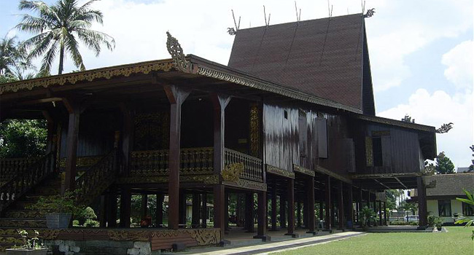
Pengalihan Status PNS Provinsi ke Kab

Slide 14
Laporan Pelaksanaan Pengalihan Status
No |  | Jumlah | Ket
1 | Guru | 15744
2 | Tenaga Pendidikan | 1107 | 16.851
3 | Kehutanan | 1716
4 | Tenaga Kerja | 145
5 | Perhubungan | 99
6 | ESDM | 102
 | Jumlah | 18,913

Slide 15
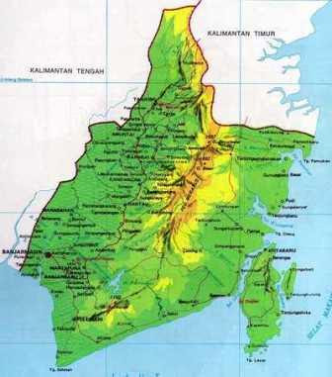
Inovasi pada Kanreg VIII

Slide 16
Inovasi Pada Kantor Regional VIII BKN Banjarmasin TA 2017
No | Kegiatan | Anggaran | Waktu Pelaksanaan
1 | Aplikasi E- CIS ( Electronic Civil Service Integrated System ) |  | Januari sd Desember 2017
2 | Layanan Cek Usul dan Perbaikan Data ( SMS Gateway) |  | Januari sd Desember 2017
3 | Aplikasi C2 |  | Januari sd Desember 2017
4 | Aplikasi Bank Kasus Kepegawaian |  | Januari sd Desember 2017

Slide 17
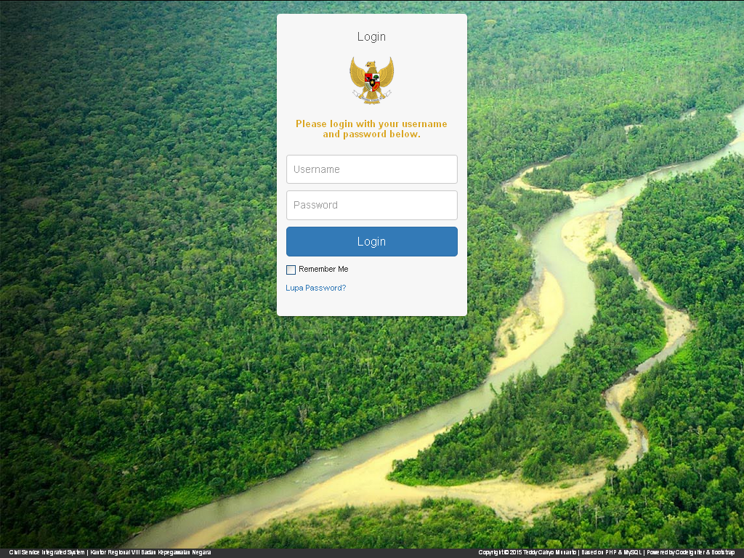
E - CIS

Slide 18
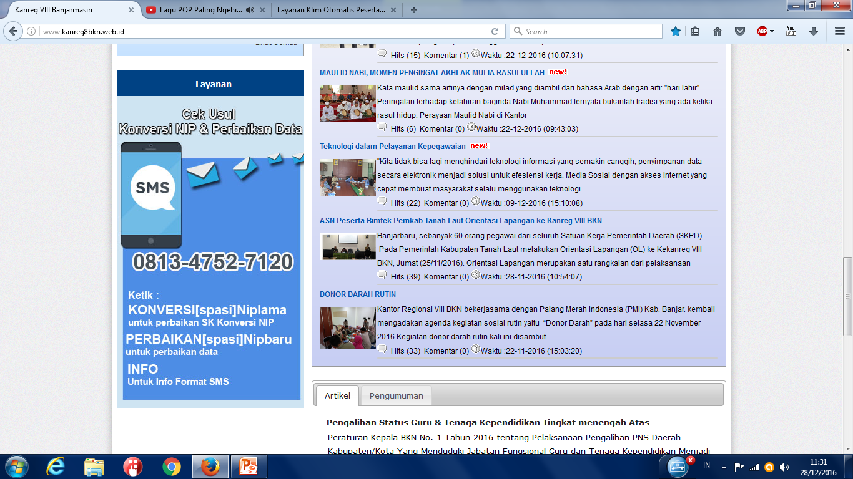
http://www.kanreg8bkn.web.id/

Slide 19
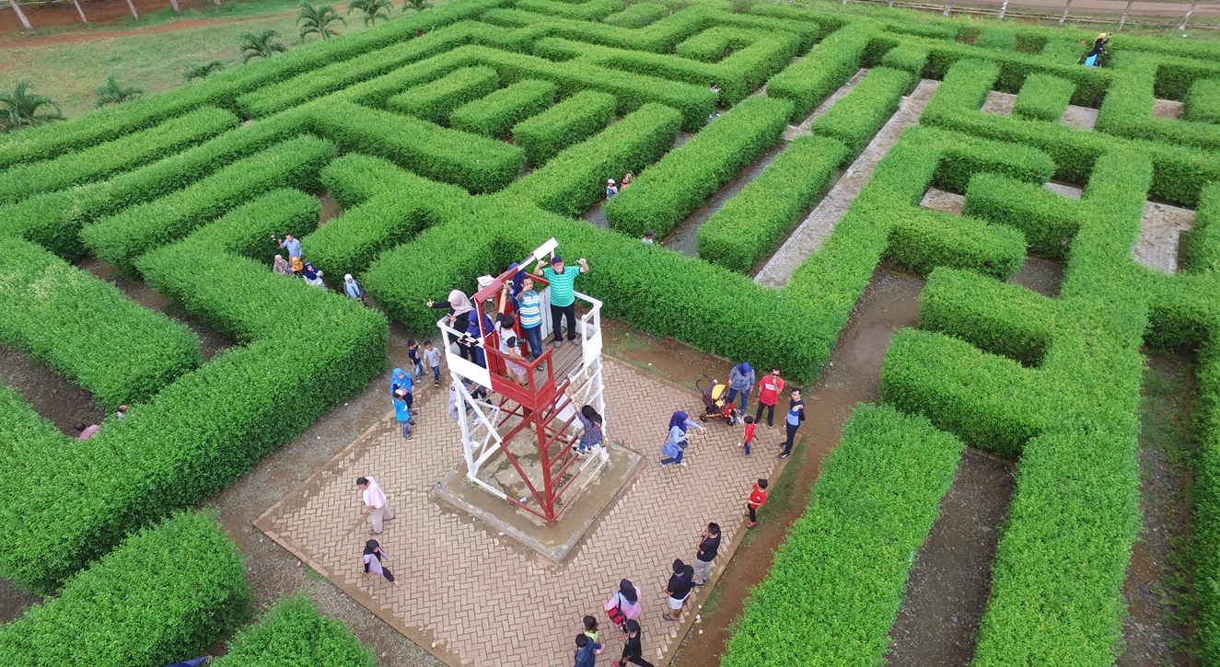
Sekian dan Terima Kasih

